Slide 1
Pilas

Slide 2
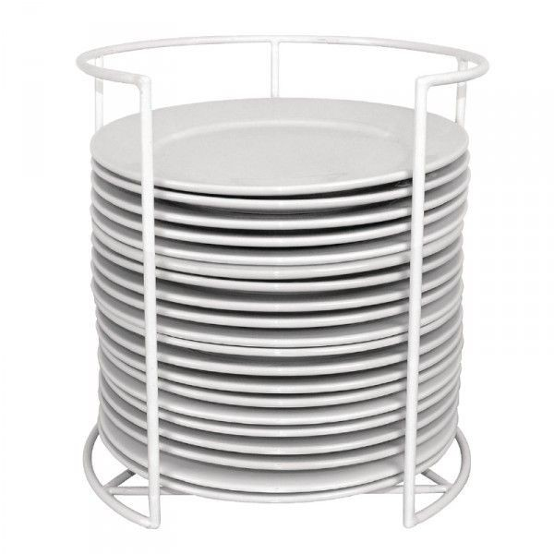
Concepto de Pila:
cima
Una pila es una estructura de datos de entradas ordenadas tales que solo se pueden introducir y eliminar por un extremo, llamado cima.

Slide 3
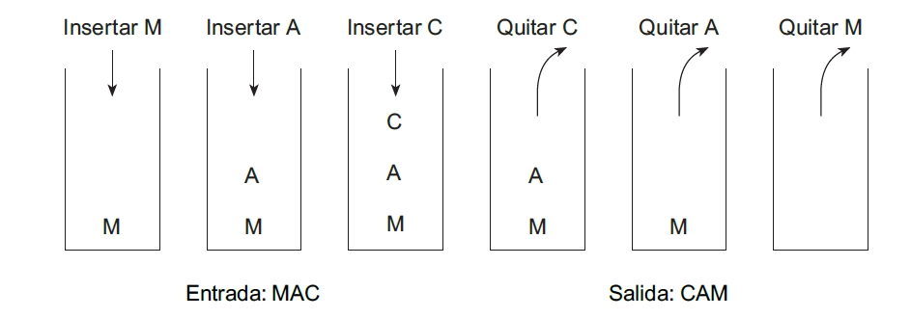
Las operaciones usuales en la pila son Insertar y Quitar. La operación Insertar (push) añade un elemento en la cima de la pila y la operación Quitar (pop) elimina o saca un elemento de la pila.

Slide 4
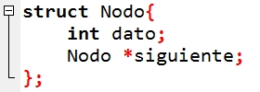
Entonces una pila tiene esta forma:
dato
*siguiente
Nodo
dato
*siguiente
dato
*siguiente
NULL

